Slide 1
“La Cosmetic Valley, territoire de l’innovation”
[Géographie première bachibac]
Tâche complexe qui consiste en un travail en groupe afin de comprendre les nouvelles logiques d’organisation de l’espace économique français. Elle est ainsi l’occasion de mettre en lumière un type d’acteurs qui jouent un rôle important dans le développement des territoires français : les entreprises.
Cette étude de cas est l’occasion pour l’enseignant de travailler des capacités s’articulant autour de « organiser et synthétiser des informations et préparer et organiser son travail de manière autonome ». L’enseignant a choisi d’utiliser ce thème pour travailler la capacité au lycée qui consiste à « mener à bien une recherche individuelle ou au sein d’un groupe ; prendre part à une production collective ».
Mots clés: espaces productifs, tâche complexe, îlots, autonomie, bachibac
B.Perez, Lycée de la Méditerranée de La Ciotat

Slide 2
“La Cosmetic Valley, territoire de l’innovation”, Première Bachibac
L’étude de cas intervient dès le début de la question sur « Les dynamiques des espaces productifs dans la mondialisation ». Elle consiste en un travail en groupe afin de comprendre les nouvelles logiques d’organisation de l’espace économique français. Elle est ainsi l’occasion de mettre en lumière un type d’acteurs qui jouent un rôle important dans le développement des territoires français : les entreprises.
Travail proposé à une classe de première bachibac de 19 élèves répartis en 3 îlots.
Au début de l’heure l’enseignant distribue une fiche protocole (voir diapo 3) avec les objectifs, les enjeux, les étapes et le temps de l’activité. Les capacités travaillées ici sont « mener à bien une recherche au sein d’un groupe » et « prendre part à une production collective ». L’enseignant évaluera aussi la capacité de chaque groupe à organiser, confronter et synthétiser les informations.
Chaque îlot devra, au bout des 2 heures imparties, remettre une production un story-board à l’enseignant sur la production finale et les idées dégagées.
Le travail s’effectue en îlots de 7, 6 et 6, îlots désignés par l’enseignant en fonction des capacités de chacun.
L’enseignant accompagne les élèves et observe la mise en pratique. Il évalue les stratégies des îlots, la capacité à convaincre, l’autonomie de chaque groupe. Chaque îlot devra ensuite participer à l’élaboration d’une carte mentale collective.

Slide 3
1 produit sur 10 de cosmétique qui sort sur le marché a été créé dans la Cosmetic Valley, le premier cluster mondial en parfumerie et cosmétique réparti entre les régions Centre-Val de Loire, Normandie et Ile de France. cet espace est le berceau historique des grandes entreprises françaises de parfums dans lequel se concentrent les investisseurs étrangers du secteur.
L’industrie de la cosmétique française se charge également de l’accompagnement des entreprises dans les foires internationales.
Cosmetic Valley souhaite s’ouvrir les portes de nouveaux marchés et attirer de nouveaux investisseurs sur son territoire. Le département « Export » du cluster doit participer à la foire « EXPO BELLEZA FEST » au WTC de CDMX (Mexico). A cette occasion ce département vous contacte pour réaliser un dépliant commercial pour présenter le cluster, son territoire afin de faciliter les investissements en France.
Une scénarisation pour commencer…
Un spot vidéo sur la foire est présenté aux élèves…

Slide 4
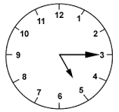
MÉTHODES ET CAPACITÉS : ORGANISER, CONFRONTER, SYNTHÉTISER DES INFORMATIONS ET PRÉPARER ET ORGANISER SON TRAVAIL DE MANIÈRE AUTONOME « Un dépliant commun et synthétique ? chiche ! »
THEME : LES DYNAMIQUES DES ESPACES PRODUCTIFS DANS LA MONDIALISATION : « LA COSMETIC VALLEY, TERRITOIRE DE L’INNOVATION » A l’aide du corpus documentaire je dois être capable de mener à bien une recherche au sein d’un groupe et prendre part à une production collective. Cette production sous forme de dépliant commercial doit organiser, synthétiser les informations rencontrées.
PROTOCOLE Vous devez suivre ces démarches afin de réaliser votre dépliant. Vous pouvez demander à tout moment de l’aide à votre professeur. Ce dernier ramassera à la fin du temps imparti une production par groupe. Appropriation du corpus et mise en place des premières stratégies. Recherche en autonomie et élaboration d’une réponse commune. Un story-board sera rendu à l’enseignant pour présenter les travaux en vue de la production finale (en milieu de parcours). Remise des productions à la fin de la deuxième heure. Communication des résultats durant la troisième heure
TEMPS : 3H

Slide 5
TEMPS 1: APPROPRIATION DU PROBLÈME PAR LES ÉLÈVES.
La première heure, Chaque îlot prend connaissance du corpus et élabore une stratégie pour proposer une réponse…
ÉTAPE 2: RECHERCHE EN AUTONOMIE ET BILAN D’ÉTAPE.
La deuxième heure, chaque îlot affine ses recherches, construit sa réponse, concrétise un peu plus sa production. Ils enclenchent une véritable démarche réflexive…
ÉTAPE 3: COMMUNICATION DE LA RÉPONSE.
La troisième heure, chaque îlot communique sa production à l’ensemble du groupe classe et au professeur…

Slide 6
Rendus d’élèves…

Slide 7
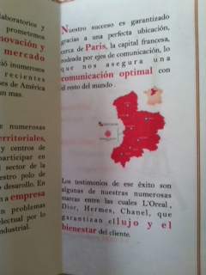
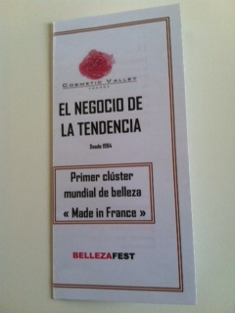
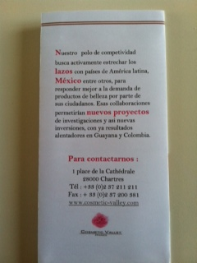

Slide 8
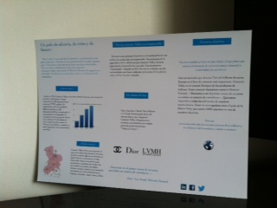

Slide 9
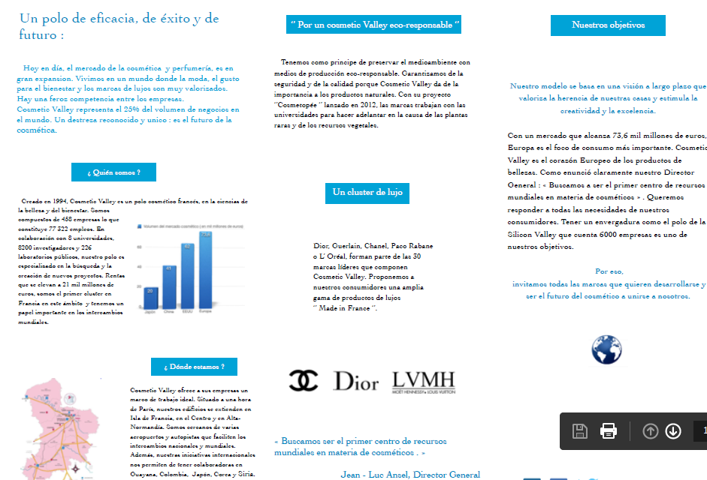

Slide 10
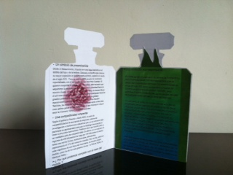
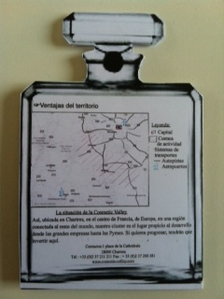
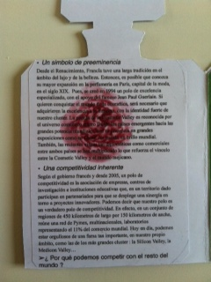

Slide 11
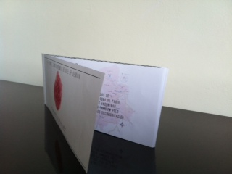
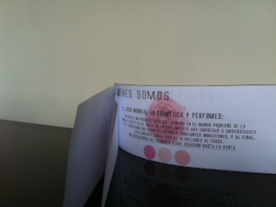

Slide 12
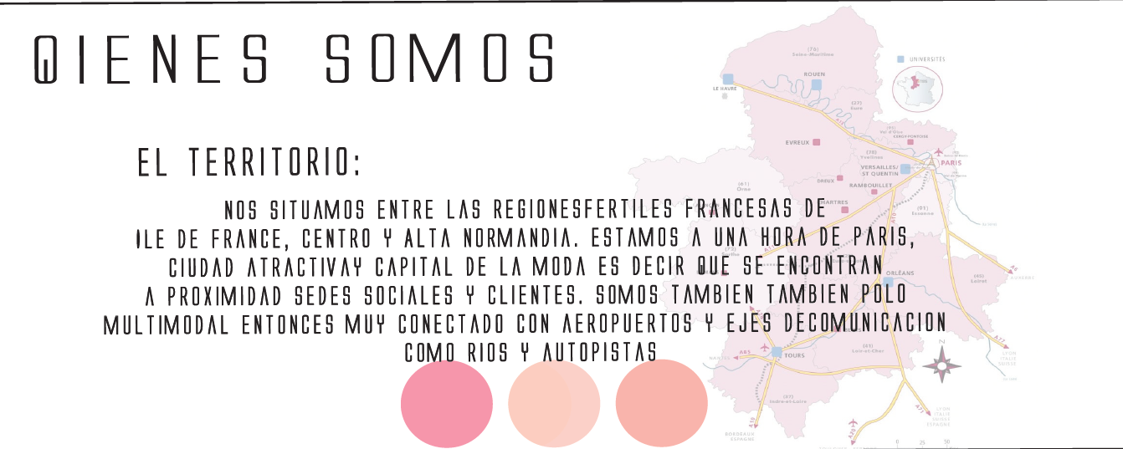

Slide 15
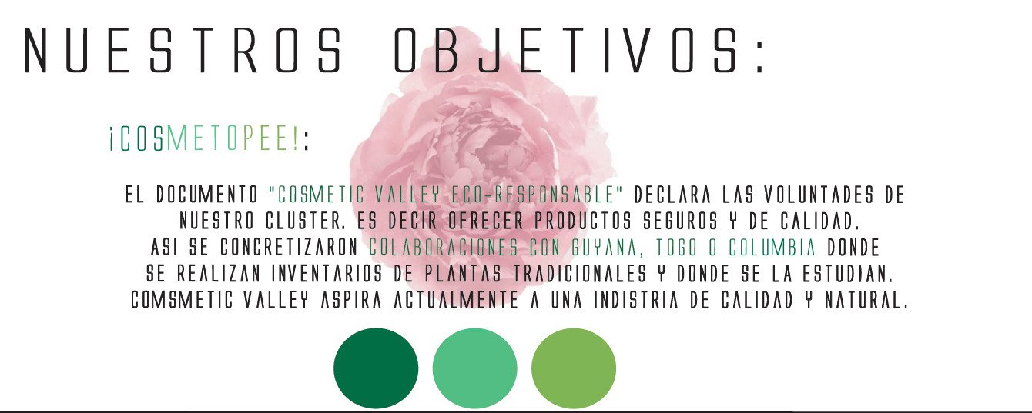

Slide 16
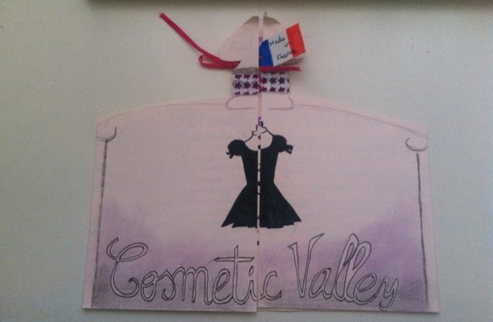
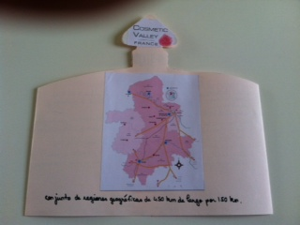

Slide 17
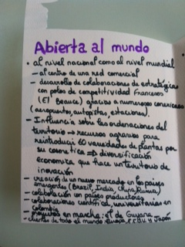
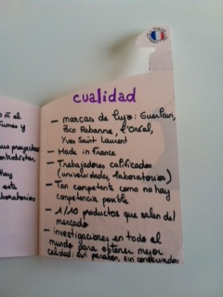

Slide 18
